Slide 1
Модуль 6
Классы и методы
Notes:
ACCP2005/ Разработка промышленных приложений 2.0/ Session 1/ из 23

Slide 2
Обзор модуля
В этом модуле вы изучите
Классы и объекты
Методы
Модификаторы доступа
Перегрузку методов
Конструкторы и деструкторы

Slide 3
Занятие 1 - Классы и объекты
На первом занятии, Классы и объекты, вы изучите:
Объяснение объектно-ориентированного программирования.
Описание объектов.
Объяснение, как создавать классы.
Объяснение, как создавать экземпляры объектов.

Slide 4
Объектно-ориентированное программирование
Языки программирования всегда разрабатывались на основе двух фундаментальных принципов - данных и способов манипулирования данными.
Такие традиционные языки, как Pascal и C, используют процедурный продход, сфокусированный больше на способах манипулирования данными, нежели на самих данных.
Этот подход имеет такие недостатки, как недостаточное повторное использование и недостаточное удобство эксплуатации.

Slide 5
Особенности
Объектно-ориентированное программирование обеспечивает ряд особенностей, отличающих его от традиционного подхода к программированию.
Преимущества:
  Абстрагирование
  Инкапсуляция
  Наследование
  Полиморфизм

Slide 6
Особенности
Абстрагирование - Свойство выделения только требуемой информации из объектов.
Инкапсуляция - Только указанная информация может быть сделана доступной, иная - скрытой.
Наследование - Процесс создания нового класса на основе атрибутов и методов существующего класса.
Полиморфизм - Свойство различного поведения в различных ситуациях.

Slide 7
Объекты
Объект - это материальная сущность, например, машина, стол или портфель.
Каждая сущность имеет некоторые характеристики и способна совершать некоторые действия
Понятие объекта в реальном мире можно расширить на мир программирования.
Экземпляр объекта отличает его от других объектов того же типа.

Slide 8
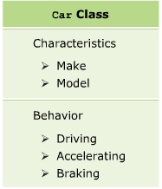
Классы
Несколько объектов, имеющих схожее состояние и поведение, могут быть сгруппированы в один класс

Slide 9
Создание классов
Принцип классов в реальном мире можно расширить на мир программирования, аналогично принципу объектов.
Класс - это шаблон или образец, определяющий состояние и поведение всех объектов, принадлежащих к этому классу.
Класс содержит поля и методы, называемые вместе элементами данных класса.
Синтаксис
class <ClassName>
{
// элементы класса
}
где,
ClassName: определяет имя класса.

Slide 10
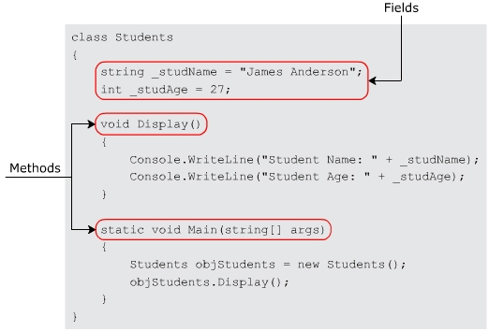
Создание классов

Slide 11
Рекомендации
Есть несколько соглашений для имен классов при их создании.
Имя класса:
  Должно быть существительным.
  Не может быть в смешанном регистре, и первая буква каждого слова в имени должна быть прописной.
  Должно быть простым, описательным и значащим
  Не может быть ключевым словом C#.
  Не может начинаться с цифры. Могут начинаться с символа ‘@’ или знака подчеркивания (_), хотя это и не рекомендуется.

Slide 12
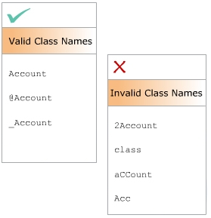
Рекомендации

Slide 13
Создание экземпляров объектов
При создании класса необходимо создать объект класса для доступа к переменным и методам, определенным вместе с ним.
В C# экземпляры объекта создаются с помощью ключевого слова new.
При обнаружении ключевого слова new компилятор Just-in-Time (JIT) выделяет память для объекта и возвращает ссылку на выделенную память.
Синтаксис
<ClassName> <objectName> = new <ClassName>();
где,
ClassName: определяет имя класса.
objectName: определяет имя объекта.

Slide 14
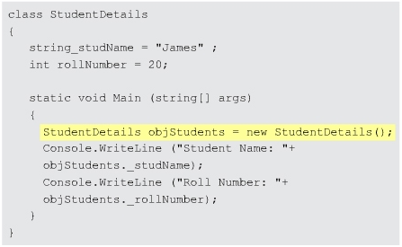
Создание экземпляров объектов
Пример

Slide 15
Занятие 2 - Методы
На втором занятии, Методы, вы изучите:
Объяснения методов.
Объяснение, как создавать методы.
Описание статичных (static) методов.

Slide 16
Принципы методов
Методы - это функции, объявленные в классе и способные осуществлять операции над переменными класса.
Это блоки кода, которые могут принимать параметры и могут иметь значение.
Метод реализует поведение объекта, доступ к которому может быть выполнен путем создания экземпляра объекта определенного класса и дальнейшего вызова метода .

Slide 17
Создание методов
Методы определяют то, как будет выполняться конкретная операция над требуемыми элементами класса.
Есть некоторые соглашения именования методов.
Имя метода:
  Не может быть ключевым словом C#.
  Не может содержать пробелы
  Не может начинаться с цифры.
  Может начинаться с буквы, символов подчеркивания или “@”

Slide 18
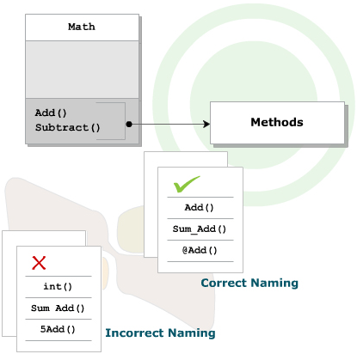
Создание методов

Slide 19
Создание методов
Синтаксис
<access_modifier> <return_type> <MethodName> ([list of parameters])
{
// Тело метода
}
где,
access_modifier: Указывает область видимости доступа к методу. Если не указан модификатор доступа, по умолчанию, метод будет рассматриваться как private.
return_type: Указывает тип данных значения, возвращаемого методом (является опциональным). Если метод не возвращает значения, указывает ключевое слово void.
MethodName: Определяет имя метода.
list of parameters: Указывает аргументы для передачи методу.

Slide 20
Создание методов
Пример
class Sum
{
int Add(int numOne, int numTwo)
{
int addResult = numOne + numTwo;
Console.WriteLine(“Addition = “ + addResult);
return addResult;
}
}

Slide 21
Вызов методов
Для вызова метода следует указать имя объекта, затем точку (.), а затем имя метода с последующими скобками.
Большинство методов вызываются из метода Main() класса, который является точкой входа выполнения программы.

Slide 22
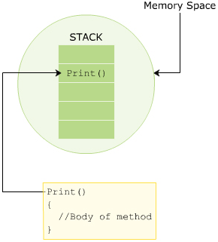
Вызов методов

Slide 23
Вызов методов
Пример
class Book
{
string _bookName;
public string Print()
{
return _bookName;
}
public void Input(string bkName)
{
_bookName = bkName;
}
static void Main(string[] args)
{
Book objBook = new Book();
objBook.Input(“C#-The Complete Reference”);
Console.WriteLine(objBook.Print());
}
}
Вывод
C#-The Complete Reference

Slide 24
Статичные методы
Метод по умолчанию вызывается с помощью объекта класса.
Статичный метод объявляется с помощью ключевого слова static.
Он может обращаться напрямую только к статичным переменным и другим статичным методам класса.
Он может обращаться к нестатичным методам и переменным с помощью экземпляра класса.
Синтаксис
static <return_type> <MethodName>()
{
// Тело метода
}

Slide 25
Статичные методы
Пример
class Calculate
{
public static void Addition(int val1, int val2)
{
Console.WriteLine(val1 + val2);
}
public void Multiply(int val1, int val2)
{
Console.WriteLine(val1 * val2);
}
}
class StaticMethods
{
static void Main(string [] args)
{
Calculate.Addition(10, 50);
Calculate objCal = new Calculate();
objCal.Multiply(10, 20);
}
}

Slide 26
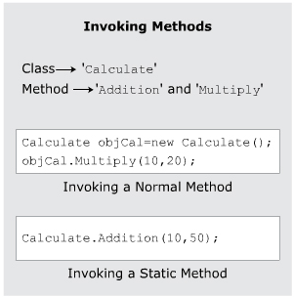
Статичные методы
Вывод
60
200

Slide 27
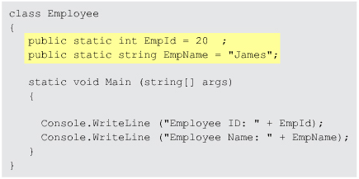
Статичные переменные
Статичная переменная - специальная переменная, доступ к которой возможен без использования объекта класса.
Статичная переменная объявляется с помощью ключевого слова static.
Только одна копия статичной переменной разделяется всеми объектами класса.
Экземпляр класса не может получать доступ к статичным переменным.

Slide 28
Занятие 3 - Модификаторы доступа
На третьем занятии, Модификаторы доступа, вы изучите:
Список типов модификаторов доступа.
Объяснение ключевых слов ref и out.

Slide 29
Модификаторы доступа
Объектно-ориентированное программирование позволяет ограничивать доступ к элементам данных класса, разрешая его только заданным классам.
Модификаторы указываются с помощью ключевых слов C#.
В C# есть четыре типа модификаторов доступа:
  Public
  Private
  Protected
  internal

Slide 30
Модификаторы доступа
Public - Модификатор доступа public обеспечивает уровень максимально разрешенного доступа.
Пример
class Employee
{
// Без ограничений доступа.
public string Name = “Wilson”;
}
Private - Модификатор доступа private обеспечивает уровень наименьшего доступа.
Пример
class Employee
{
// Доступ только внутри класса
private float _salary;
}

Slide 31
Модификаторы доступа
Protected - Модификатор доступа protected позволяет доступ к элементам класса внутри класса, а также внутри порожденных классов.
Пример
class Employee
{
// Закрытый доступ
protected float Salary;
}
Internal - Модификатор доступа internal позволяет элементам класса быть доступными только для классов той же сборки.
Пример
public class Sample
{
// Доступ внутри той же сборки
internal static int NumOne = 3;
}

Slide 32
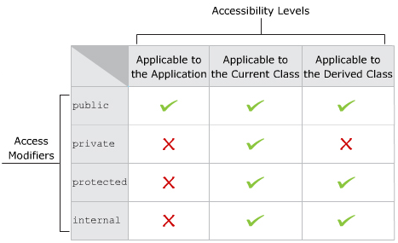
Модификаторы доступа

Slide 33
Ключевое слово “ref”
Ключевое слово ref передает аргументы методу по ссылке.
Позволяет вызванному методу изменять значение параметров, переданных ему из вызываемого метода
Передаваемые по ссылке из вызываемого метода переменные сначала должны быть инициализированы.

Slide 34
Ключевое слово “ref”
Синтаксис
<access_modifier> <return_type> <MethodName> (ref parameter1, ref parameter2, parameter3, parameter4, ... parameterN)
{
// actions to be performed
}
где,
parameter 1..parameterN: Указывает, что может быть любое число параметров, и что необязательно всем параметрам быть "ref"- параметрами.

Slide 35
Ключевое слово “ref”
Пример
class RefParameters
{
static void Calculate(ref int numValueOne, ref int
numValueTwo)
{
numValueOne = numValueOne * 2;
numValueTwo = numValueTwo / 2;
}
static void Main(string[] args)
{
int numOne = 10;
int numTwo = 20;
Console.WriteLine(“Value of Num1 and Num2 before calling method “
+ numOne + “, “ + numTwo);
Calculate(ref numOne, ref numTwo);
Console.WriteLine(“Value of Num1 and Num2 after calling method “
+ numOne + “, “ + numTwo);
}
}

Slide 36

Ключевое слово “ref”
Вывод

Slide 37
Ключевое слово “out”
Ключевое слово out похоже на ключевое слово ref и передает аргументы по ссылке.
Единственное различие между ними в том, что ключевое слово out не требует предварительной инициализации переменных.
И вызывающий и вызываемый методы должны явно использовать ключевое слово out.

Slide 38
Ключевое слово “out”
Синтаксис
<access_modifier> <return_type> <MethodName> (out parameter1, out parameter2, ... parameterN)
{
// actions to be performed
}
где,
parameter 1..parameterN: Указывает, что может быть любое число параметров, и что необязательно всем параметрам быть out-параметрами.

Slide 39
Ключевое слово “out”
Пример
class OutParameters
{
static void Depreciation(out int val)
{
val = 20000;
int dep = val * 5/100;
int amt = val - dep;
Console.WriteLine(“Depreciation Amount: “ + dep);
Console.WriteLine(“Reduced value after depreciation: “ + amt);
}
static void Main(string[] args)
{
int value;
Depreciation(out value);
}
}

Slide 40

Ключевое слово “out”
Вывод

Slide 41
Занятие 4 - Перегрузка метода
На четвертом занятии, Перегрузка метода, вы изучите:
Описание перегрузки метода.
Указания и ограничения для перегрузки метода.
Использование ключевого слова this.

Slide 42
Перегрузка метода
Рассмотрим курорт, на котором трудятся двое служащих, имеющих одинаковое имя - Петр. Один из них - повар, другой - инженер. Курьер службы доставки знает, чем занимается каждый из Петров, так что если будет производиться "доставка свежих овощей для Петра" - она будет передана повару. Аналогично "доставка электрических лампочек для Петра" будет направлена инженеру.
Несмотря на то, что существуют два Петра, содержимое доставки однозначно указывает - кому из них она предназначена.
Аналогично в в C#, два метода могут иметь одинаковое имя, различаясь при помощи сигнатур.

Slide 43
Перегрузка метода в C#
В объектно-ориентированном программировании каждый метод имеет сигнатуру.
При объявлении метода сигнатура метода пишется в скобках после имени метода.
В классе не может быть двух методов с одинаковым именем и сигнатурой.
Принцип объявления более одного метода с тем же именем, но разными сигнатурами, называется перегрузкой метода.

Slide 44
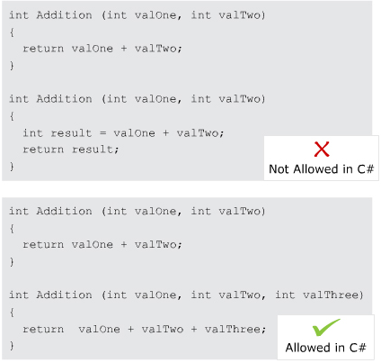
Перегрузка метода в C#

Slide 45
Перегрузка метода в C#
Пример
class MethodOverloadExample
{
static void Main(string[] args)
{
Console.WriteLine(“Square of integer value “ + Square(5));
Console.WriteLine(“Square of float value “ + Square(2.5F));
}
static int Square(int num)
{
return num * num;
}
static float Square(float num)
{
return num * num;
}
}
Вывод
Square of integer value 25
Square of float value 6.25

Slide 46
Рекомендации и ограничения
Необходимо следовать данным рекомендациям для корректной работы перегруженных методов:
  Перегружаемые методы должны выполнять ту же задачу.
  Сигнатуры перегружаемых методов должны быть уникальны.
  Пр перегрузке методов возвращаемый методами тип данных может быть одинаковым, не являясь частью сигнатуры.
  Параметры ref и out могут включаться как часть сигнатуры перегружаемых методов.

Slide 47
Ключевое слово “this”
Ключевое слово this используется для указания на конкретный объект класса.
Оно используется для разрешения конфликтов между переменными с одинаковыми именами и для передачи текущего объекта как параметра.
Нельзя использовать ключевое слово this со статичными переменными и методами.

Slide 48
Ключевое слово “this”
Пример
class Dimension
{
double _length;
double _breadth;
public double Area(double _length, double _breadth)
{
this._length = _length;
this._breadth = _breadth;
return _length * _breadth;
}
static void Main(string[] args)
{
Dimension objDimension = new Dimension();
Console.WriteLine(“Area of rectangle = “ +
objDimension.Area(10.5, 12.5));
}
}

Slide 49

Ключевое слово “this”
Вывод

Slide 50
Занятие 5 - Конструкторы и деструкторы
На последнем занятии, Конструкторы и деструкторы, вы изучите:
Конструкторы в C#.
Конструкторы по умолчанию и их назначение.
Статичные конструкторы и их назначение.
Перегружаемые конструкторы и их назначение.
Деструкторы в C#.
Использование сборщика мусора в C#.

Slide 51
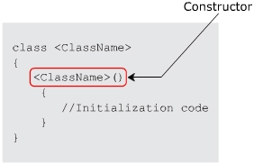
Конструкторы
Это метод, имеющий то же имя, что и класс.
Он может инициализировать переменные класса или осуществлять начальные операции только при создании экземпляра объекта класса.
Они автоматически выполняются при создании экземпляра класса.

Slide 52
Конструкторы
Пример
class Employees
{
string _empName;
int _empAge;
string _deptName;
Employees(string name, int num)
{
_empName = name;
_empAge = num;
_deptName = “Research & Development”;
}
static void Main(string[] args)
{
Employees objEmp = new Employees(“John”, 10);
Console.WriteLine(objEmp._deptName);
}
}

Slide 53
Конструкторы по умолчанию
C# создает для класса конструктор по умолчанию, если он явно не указан.
Конструктор по умолчанию автоматически инициализирует численные переменные экземпляра класса нулевыми значениями.
При определении конструктора класса конструктор по умолчанию более не используется.

Slide 54
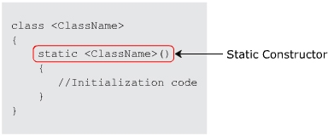
Статичные конструкторы
Используются для инициализации статичных переменных класса и для однократного выполнения указанного действия.
Используются для объявления конструктора статичным.
Не используют никаких параметров и никаких модификаторов доступа.
Не могут получать доступ к нестатичным элементам класса.

Slide 55
Статичные конструкторы
Пример
class Multiplication
{
static int _valueOne = 10;
static int _product;
static Multiplication()
{
Console.WriteLine(“Static Constructor initialized”);
_product = _valueOne * _valueOne;
}
public static void Method()
{
Console.WriteLine(“Value of product = “ + _product);
}
static void Main(string[] args)
{
Multiplication.Method();
}
}
Вывод
Static Constructor initialized
Value of product = 100
Notes:
ACCP2005/ Developing Enterprise Applications 2.0/ Session 1/ of 23

Slide 56
Перегрузка конструктора
Принцип объявления более одного конструктора в классе называется перегрузкой конструктора.
Процесс перегрузки конструктора аналогичен перегрузке метода.
Используется, если различным объектам класса необходимо использовать различные инициализирующие значения.
Упрощают задачу присваивания различных значений переменным элементов класса для каждого различного объекта класса.

Slide 57
Перегрузка конструктора
Пример
public class Rectangle
{
double _length;
double _breadth;
public Rectangle()
{
_length = 13.5;
_breadth = 20.5;
}
public Rectangle(double len, double wide)
{
_length = len;
_breadth = wide;
}
public double Area()
{
return _length * _breadth;
}
static void Main(string[] args)
{
Rectangle objRect1 = new Rectangle();
Console.WriteLine(“Area of rectangle = “ + objRect1.Area());
Rectangle objRect2 = new Rectangle(2.5, 6.9);
Console.WriteLine(“Area of rectangle = “ + objRect2.Area());
}
}

Slide 58
Перегрузка конструктора
Вывод
Area of rectangle1 = 276.75
Area of rectangle2 = 17.25

Slide 59
Деструкторы
Это специальный метод, имеющий то же имя, что и класс, но начинающийся с символа “~” перед именем класса.
Он моментально изымает из использования память объектов, которые более не требуются.
Кроме этого, деструкторы имеют некоторые другие особенности:
  Деструкторы не могут перегружаться или наследоваться.
  Деструкторы нельзя явно вызывать.
  Деструкторы не могут содержать модификаторов доступа и использовать параметров.

Slide 60
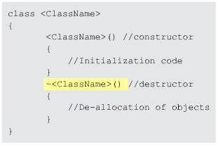
Деструкторы

Slide 61
Деструкторы
Пример
class Employee
{
private int _empId;
private string _empName;
private int _age;
private double _salary;
Employee(int id, string name, int age, double sal)
{
Console.WriteLine(“Constructor for Employee called”);
_empId = id;
_empName = name;
_age = age;
_salary = sal;
}
~Employee()
{
Console.WriteLine(“Destructor for Employee called”);
}
static void Main(string[] args)
{
Employee emp = new Employee(1, “John”, 45, 35000);
Console.WriteLine(“Employee ID: “ + emp._empId);
Console.WriteLine(“Employee Name: “ + emp._empName);
Console.WriteLine(“Age: “ + emp._age);
Console.WriteLine(“Salary: “ + emp._salary);
}
}

Slide 62
Сборщик мусора
Необходимо освобождать память объектов, которые более не используются.
Это производится механизмом, называемым сборщиком мусора, обеспечиваемым .NET Framework.
Он освобождает память от неиспользуемых объектов программы.
Он осуществляет требуемые действия для освобождения памяти для других необходимых объектов.

Slide 63
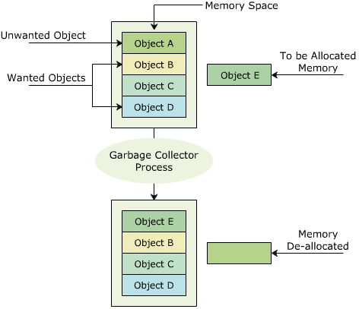
Сборщик мусора

Slide 64
Резюме
Классы и объекты
  Класс - это шаблон или образец, определяющий состояние и поведение всех объектов, принадлежащих к этому классу
Методы
  Метод определяется как актуальная реализация действия над объектом.
Модификаторы доступа
  Модификаторы доступа определяют область видимости для классов и их элементов.
Перегрузка метода
  Методы с одинаковыми именами, но разными сигнатурами, называются перегружаемыми.
Конструкторы и деструкторы
  Конструктор обычно используется для инициализации переменных класса.

